Slide 1


T320 - Introdução ao Aprendizado de Máquina II: Redes Neurais Artificiais (Parte IV)
Felipe Augusto Pereira de Figueiredo
felipe.figueiredo@inatel.br

Slide 2
Recapitulando
Na última aula, discutimos como as redes neurais aprendem.
Vimos que isso é feito através da minimização de uma função de custo.
Usamos o erro quadrático médio por questões didáticas, mas existem várias outras funções como por exemplo a entropia cruzada, usada para o treinamento de classificadores multi-classe e a focal loss para o treinamento de detectores de objetos.
Aprendemos que a minimização da função de custo é realizada iterativamente com o algoritmo da retropropagação do erro.
Analisamos como a retropropagação funciona através de um exemplo.
Nesta aula, iremos discutir algumas visões práticas para o treinamento de redes neurais.
Notes:
Referências
[1] https://neptune.ai/blog/keras-loss-functions

Slide 3
Algumas visões práticas de algoritmos de aprendizado
Podemos dizer que os elementos básicos do aprendizado de máquina através de redes neurais foram apresentados até aqui.
Porém, existem importantes aspectos práticos que devem ser comentados de modo que vocês fiquem mais familiarizados com as práticas atuais.
Portanto, começamos relembrando sobre a questão do cálculo do vetor gradiente.

Slide 4
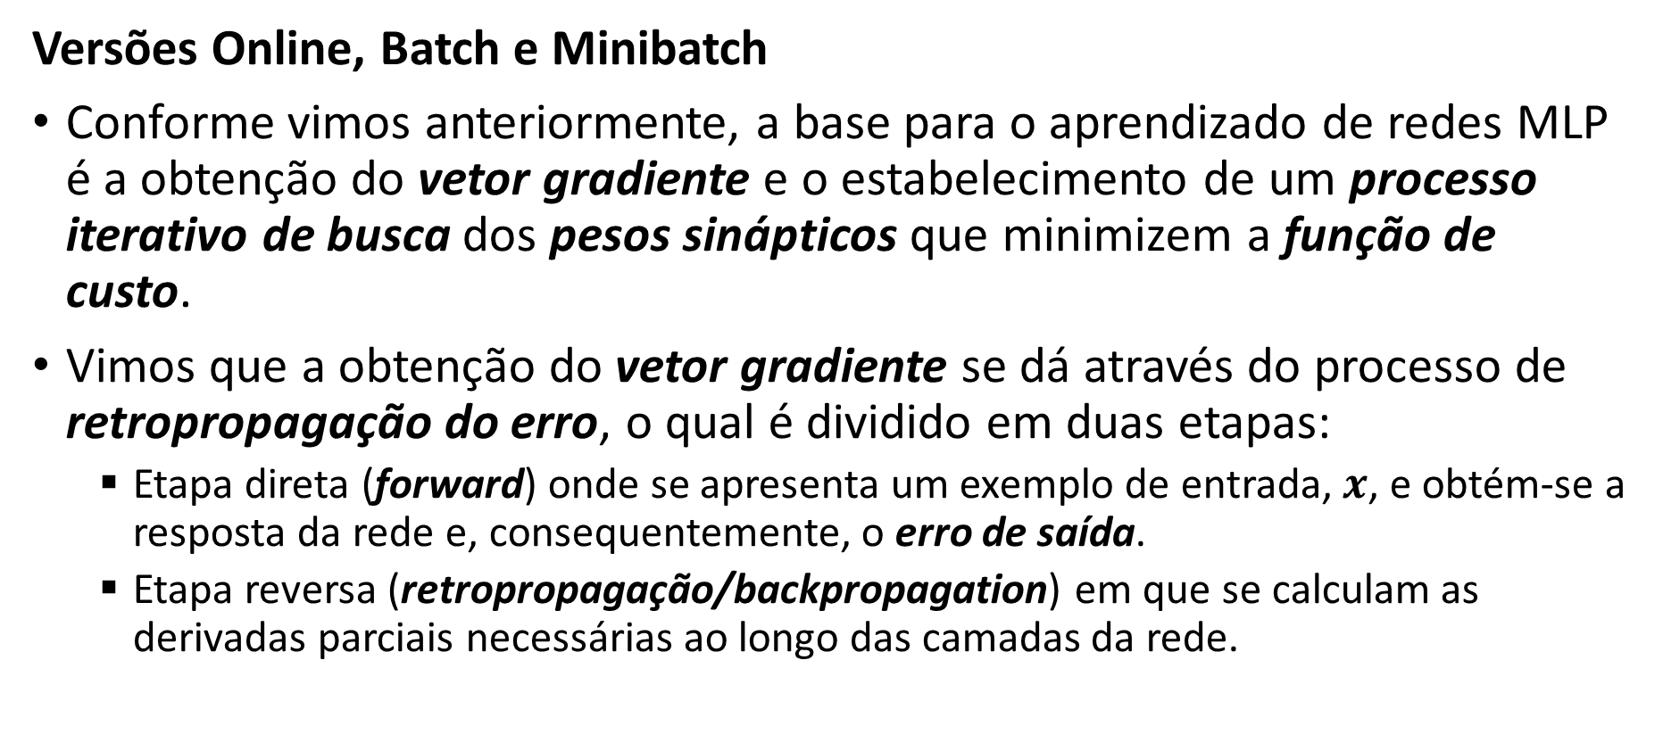
Algumas visões práticas de algoritmos de aprendizado
Versões Online, Batch e Minibatch
Conforme vimos anteriormente, a base para o aprendizado de redes MLP é a obtenção do vetor gradiente e o estabelecimento de um processo iterativo de busca dos pesos sinápticos que minimizem a função de custo.
Vimos que a obtenção do vetor gradiente se dá através do processo de retropropagação do erro, o qual é dividido em duas etapas:
Etapa direta (forward) onde se apresenta um exemplo de entrada, $x$, e obtém-se a resposta da rede e, consequentemente, o erro de saída.
Etapa reversa (retropropagação/backpropagation) em que se calculam as derivadas parciais necessárias ao longo das camadas da rede.

Slide 5
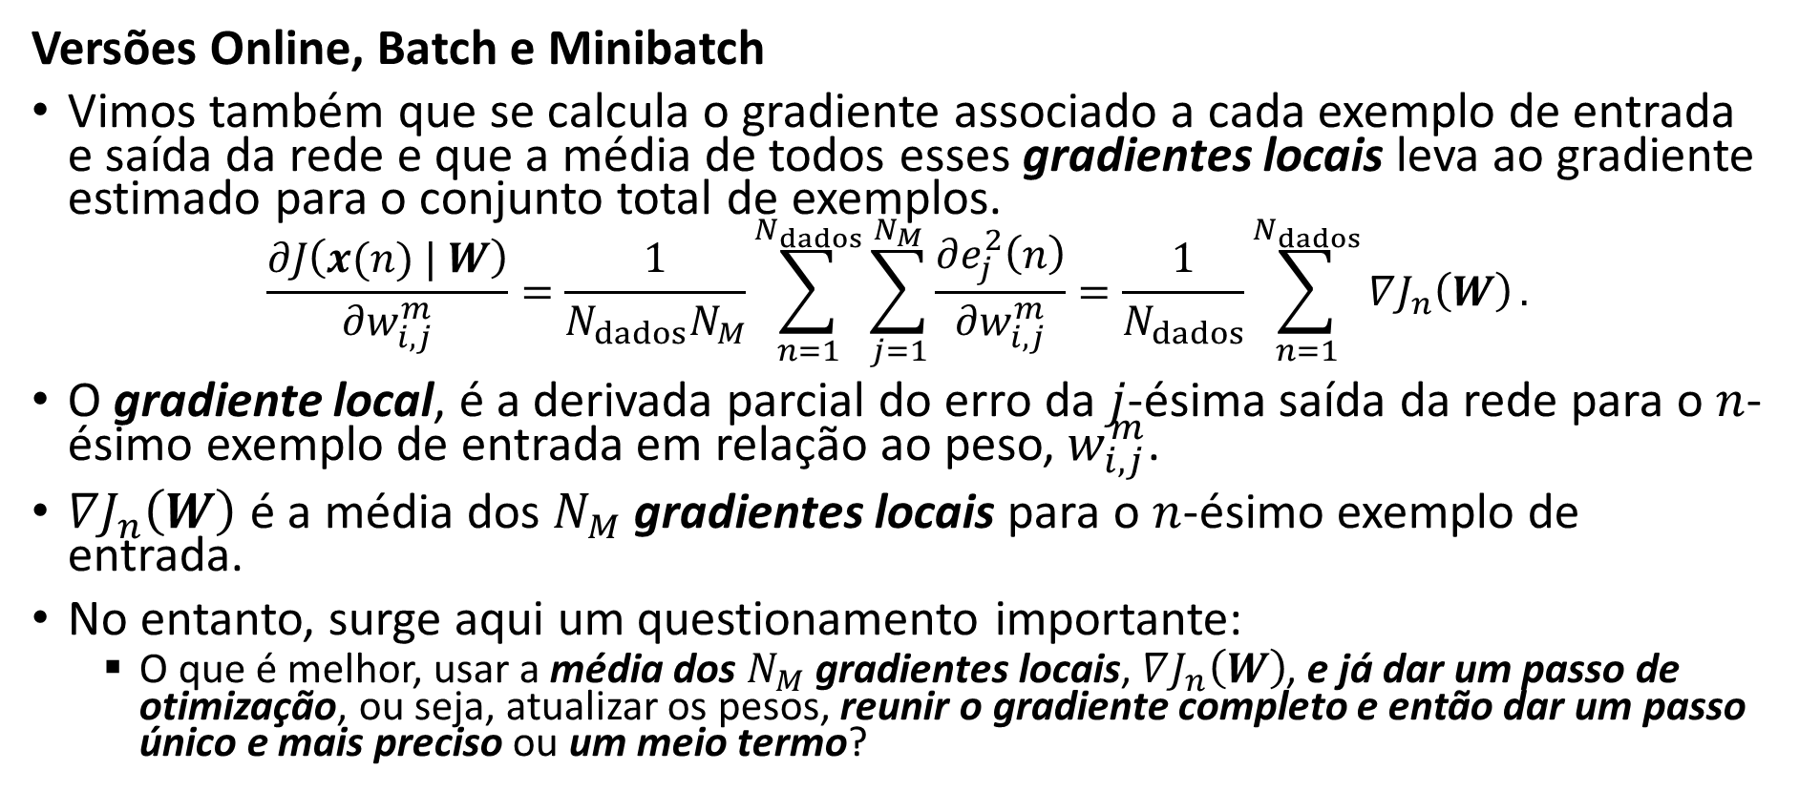
Algumas visões práticas de algoritmos de aprendizado
Versões Online, Batch e Minibatch
Vimos também que se calcula o gradiente associado a cada exemplo de entrada e saída da rede e que a média de todos esses gradientes locais leva ao gradiente estimado para o conjunto total de exemplos.
$$\frac{∂J\left(x(n) | W\right)}{∂w_{i,j}^{m}}=\frac{1}{N_{dados}N_{M}}\sum_{n=1}^{N_{dados}}{\sum_{j=1}^{N_{M}}{\frac{{∂e}_{j}^{2}\left(n\right)}{∂w_{i,j}^{m}}}}=\frac{1}{N_{dados}}\sum_{n=1}^{N_{dados}}{∇J_{n}\left(W\right)}.$$
O gradiente local, é a derivada parcial do erro da $j$-ésima saída da rede para o $n$-ésimo exemplo de entrada em relação ao peso, $w_{i,j}^{m}$.
$∇J_{n}\left(W\right)$ é a média dos $N_{M}$ gradientes locais para o $n$-ésimo exemplo de entrada.
No entanto, surge aqui um questionamento importante:
O que é melhor, usar a média dos $N_{M}$ gradientes locais, $∇J_{n}\left(W\right)$, e já dar um passo de otimização, ou seja, atualizar os pesos, reunir o gradiente completo e então dar um passo único e mais preciso ou um meio termo?

Slide 6
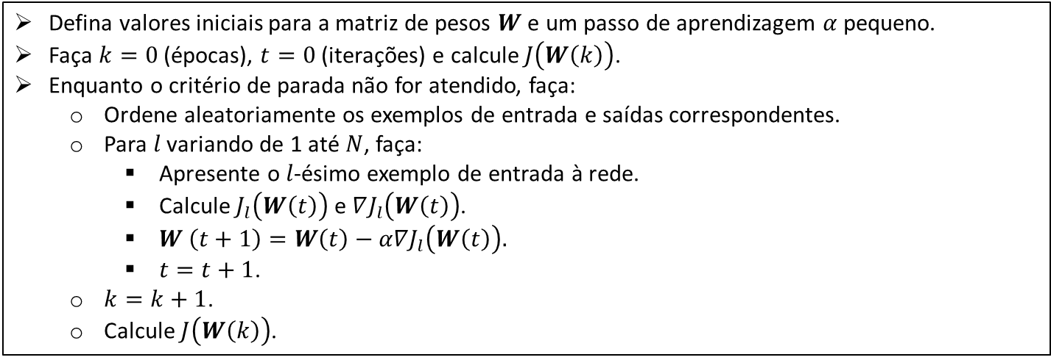
Algumas visões práticas de algoritmos de aprendizado
Versões Online, Batch e Minibatch
Nesse questionamento, existem duas abordagens opostas: o cálculo online (ou seja, exemplo-a-exemplo) e o cálculo em batelada (batch) do gradiente.
Vejamos inicialmente a noção geral de adaptação dos pesos (sinápticos e bias) com o cálculo online do gradiente, como mostra o algoritmo abaixo.
Defina valores iniciais para a matriz de pesos $W$ e um passo de aprendizagem $α$ pequeno.
Faça $k=0$ (épocas), $t=0$ (iterações) e calcule $J\left(W\left(k\right)\right)$.
Enquanto o critério de parada não for atendido, faça:
Ordene aleatoriamente os exemplos de entrada e saídas correspondentes.
Para $l$ variando de 1 até $N$, faça:
Apresente o $l$-ésimo exemplo de entrada à rede.
Calcule $J_{l}\left(W\left(t\right)\right)$ e $∇J_{l}\left(W\left(t\right)\right)$.
$W \left(t+1\right)=W\left(t\right)−α∇J_{l}\left(W\left(t\right)\right).$
$t=t+1$.
$k=k+1$.
Calcule $J\left(W\left(k\right)\right)$.

Slide 7
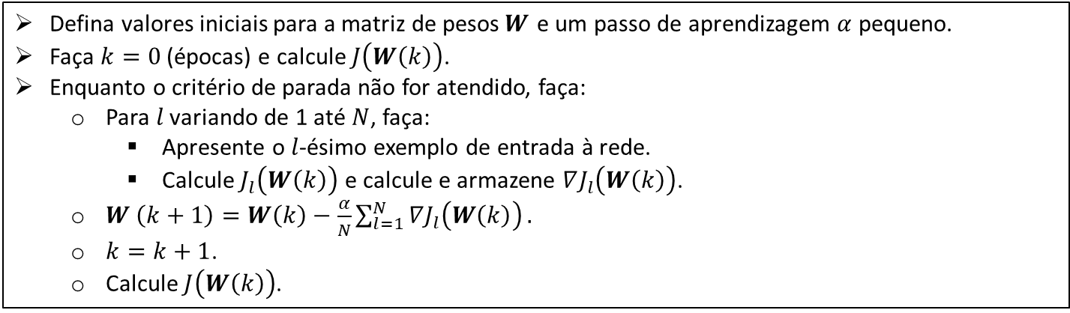
Algumas visões práticas de algoritmos de aprendizado
Versões Online, Batch e Minibatch
O outro extremo seria utilizar todo o conjunto de exemplos para calcular o gradiente antes de atualizar os pesos.
Essa é a ideia por trás da abordagem em batelada (batch). O algoritmo abaixo ilustra a operação correspondente.
Defina valores iniciais para a matriz de pesos$W$ e um passo de aprendizagem $α$ pequeno.
Faça $k=0$ (épocas) e calcule $J\left(W\left(k\right)\right)$.
Enquanto o critério de parada não for atendido, faça:
Para $l$ variando de 1 até $N$, faça:
Apresente o $l$-ésimo exemplo de entrada à rede.
Calcule $J_{l}\left(W\left(k\right)\right)$ e calcule e armazene $∇J_{l}\left(W\left(k\right)\right)$.
$W \left(k+1\right)=W\left(k\right)−\frac{α}{N}\sum_{l=1}^{N}{∇J_{l}\left(W\left(k\right)\right)}.$
$k=k+1$.
Calcule $J\left(W\left(k\right)\right)$.

Slide 8
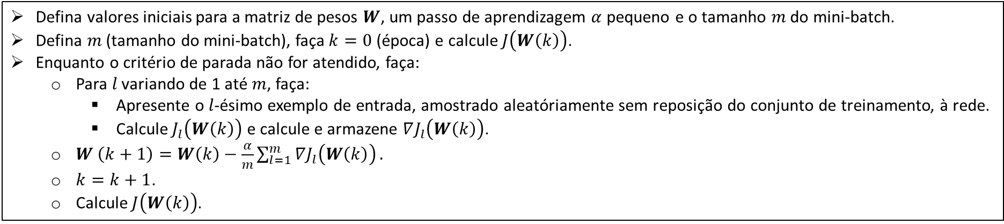
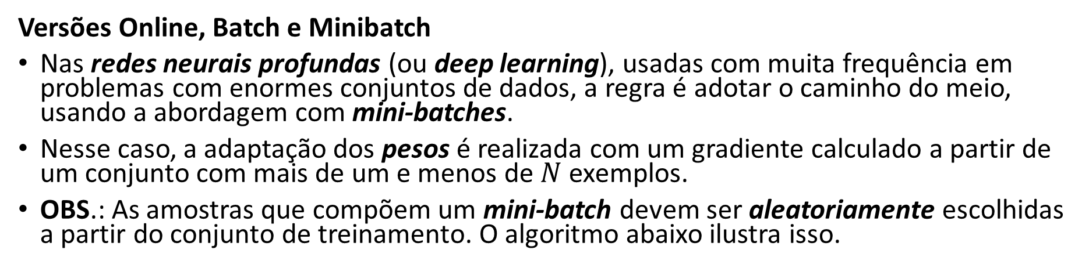
Algumas visões práticas de algoritmos de aprendizado
Versões Online, Batch e Minibatch
Nas redes neurais profundas (ou deep learning), usadas com muita frequência em problemas com enormes conjuntos de dados, a regra é adotar o caminho do meio, usando a abordagem com mini-batches.
Nesse caso, a adaptação dos pesos é realizada com um gradiente calculado a partir de um conjunto com mais de um e menos de $N$ exemplos.
OBS.: As amostras que compõem um mini-batch devem ser aleatoriamente escolhidas a partir do conjunto de treinamento. O algoritmo abaixo ilustra isso.
Defina valores iniciais para a matriz de pesos $W$, um passo de aprendizagem $α$ pequeno e o tamanho $m$ do mini-batch.
Defina $m$ (tamanho do mini-batch), faça $k=0$ (época) e calcule $J\left(W\left(k\right)\right)$.
Enquanto o critério de parada não for atendido, faça:
Para $l$ variando de 1 até $m$, faça:
Apresente o $l$-ésimo exemplo de entrada, amostrado aleatóriamente sem reposição do conjunto de treinamento, à rede.
Calcule $J_{l}\left(W\left(k\right)\right)$ e calcule e armazene $∇J_{l}\left(W\left(k\right)\right)$.
$W \left(k+1\right)=W\left(k\right)−\frac{α}{m}\sum_{l=1}^{m}{∇J_{l}\left(W\left(k\right)\right)}.$
$k=k+1$.
Calcule $J\left(W\left(k\right)\right)$.

Slide 9
Variações dos algoritmos de otimização dos pesos
Existem vários algoritmos baseados no gradiente que podem ser empregados para otimizar os pesos de uma rede neural.
Aqui, vamos nos ater aos métodos mais usuais na literatura moderna, que se encontra bastante focada no apredizado profundo.
Método do Gradiente Estocástico (Stochastic Gradient Descent, SGD)
Nos slides anteriores, nós vimos que o aprendizado online utiliza um único exemplo (tomado aleatóriamente) para estimar o gradiente da função custo.
Este tipo de estimador é o que gera a noção de gradiente estocástico.
Caso utilizemos mini-batches, também teremos uma estimativa do gradiente, o qual, a rigor, seria determinístico apenas se usássemos todos os dados (no caso do batch).
Por esse motivo, esses métodos de primeira ordem (ou seja, métodos baseados na derivada parcial de primeira ordem) que aproximam o gradiente, como o online, são conhecidos como métodos de gradiente descendente estocástico.

Slide 10
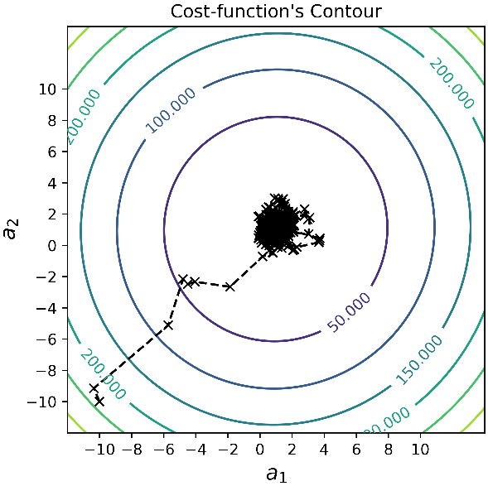
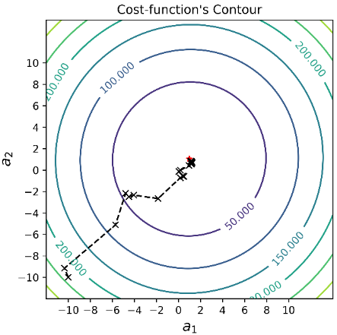
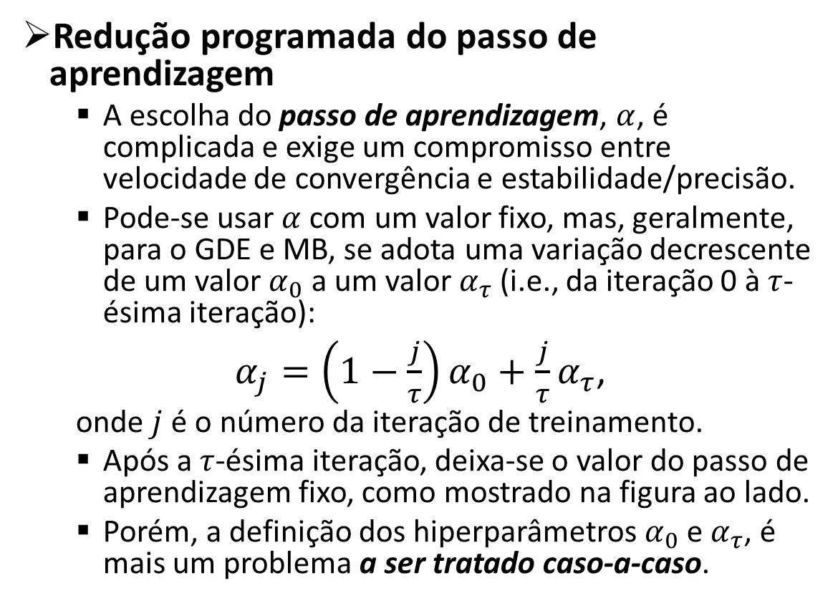

Variações dos algoritmos de otimização dos pesos
Redução programada do passo de aprendizagem
A escolha do passo de aprendizagem, $α$, é complicada e exige um compromisso entre velocidade de convergência e estabilidade/precisão.
Pode-se usar $α$com um valor fixo, mas, geralmente, para o GDE e MB, se adota uma variação decrescente de um valor $α_{0}$ a um valor $α_{τ}$(i.e., da iteração 0 à $τ$-ésima iteração):
$α_{j}=\left(1−\frac{j}{τ}\right)α_{0}+\frac{j}{τ}α_{τ}$,
onde $j$ é o número da iteração de treinamento.
Após a $τ$-ésima iteração, deixa-se o valor do passo de aprendizagem fixo, como mostrado na figura ao lado.
Porém, a definição dos hiperparâmetros $α_{0}$ e $α_{τ}$, é mais um problema a ser tratado caso-a-caso.
$N=10000$
Tamanho do batch: 100
Número de épocas: 100
$α_{0}=0.1$
$α_{τ}=(\frac{1}{100})α_{0}$
$τ$ = 5000

Slide 11
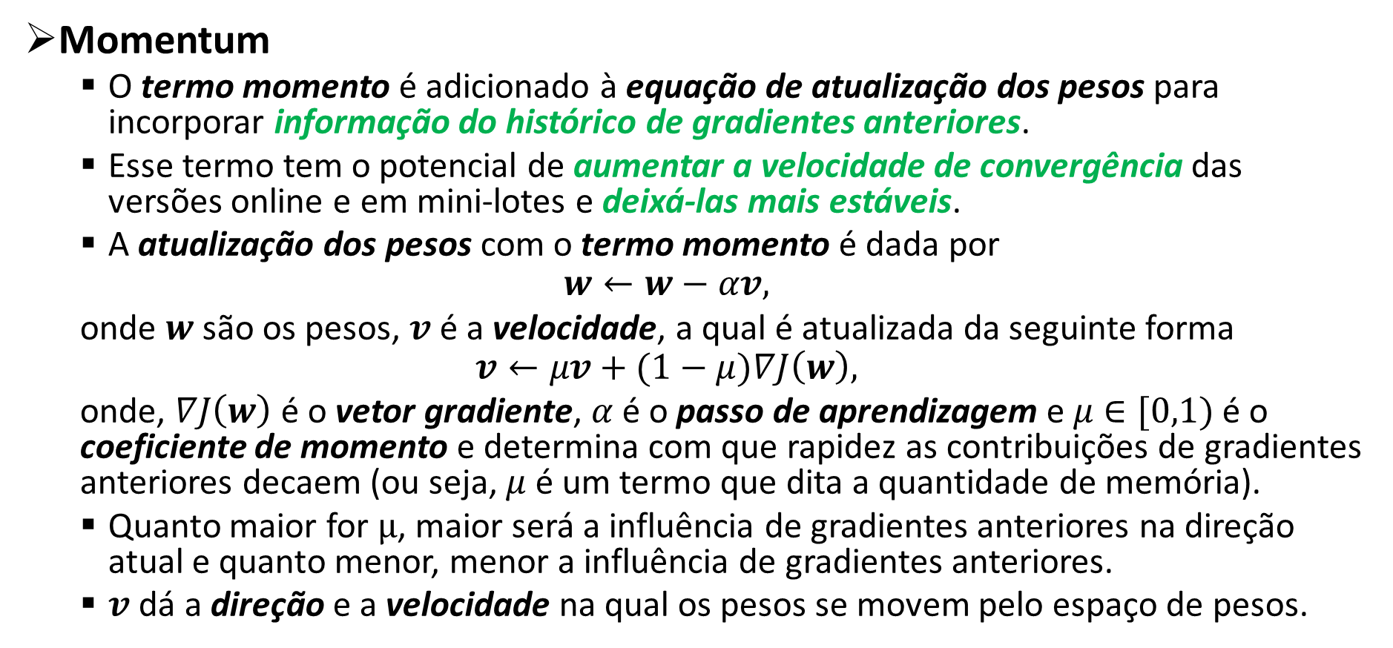
Variações dos algoritmos de otimização dos pesos
Momentum
O termo momento é adicionado à equação de atualização dos pesos para incorporar informação do histórico de gradientes anteriores.
Esse termo tem o potencial de aumentar a velocidade de convergência das versões online e em mini-lotes e deixá-las mais estáveis.
A atualização dos pesos com o termo momento é dada por
$$w←w−αv,$$
onde $w$ são os pesos, $v$ é a velocidade, a qual é atualizada da seguinte forma
$$v←μv+(1−μ)∇J\left(w\right),$$
onde, $∇J\left(w\right)$ é o vetor gradiente, $α$ é o passo de aprendizagem e $μ$ $∈[0,1)$ é o coeficiente de momento e determina com que rapidez as contribuições de gradientes anteriores decaem (ou seja, $μ$ é um termo que dita a quantidade de memória).
Quanto maior for $μ$, maior será a influência de gradientes anteriores na direção atual e quanto menor, menor a influência de gradientes anteriores.
$v$ dá a direção e a velocidade na qual os pesos se movem pelo espaço de pesos.
Média móvel exponencialmente decrescente.
Notes:
Embora o gradiente descendente estocástico continue sendo uma estratégia de otimização muito popular, o aprendizado com ele as vezes pode ser lento. O método do momento é projetado para acelerar o aprendizado, especialmente em caso de alta curvatura, gradientes pequenos mas consistentes ou gradientes ruidosos. O algoritmo do momento acumula uma média móvel exponencialmente decrescente dos gradientes passados e continua a se mover em sua direção.

Slide 12
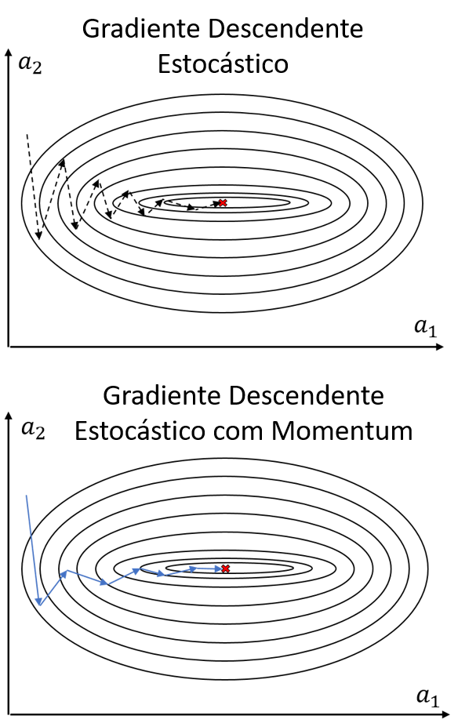
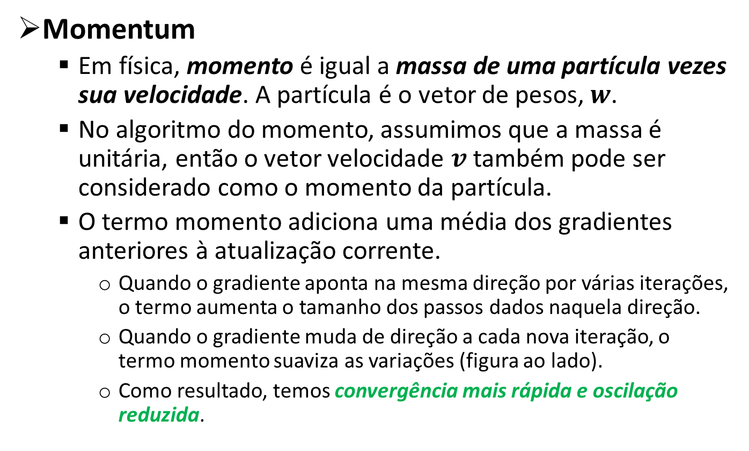
Variações dos algoritmos de otimização dos pesos
Momentum
Em física, momento é igual a massa de uma partícula vezes sua velocidade. A partícula é o vetor de pesos, $w$.
No algoritmo do momento, assumimos que a massa é unitária, então o vetor velocidade $v$ também pode ser considerado como o momento da partícula.
O termo momento adiciona uma média dos gradientes anteriores à atualização corrente.
Quando o gradiente aponta na mesma direção por várias iterações, o termo aumenta o tamanho dos passos dados naquela direção.
Quando o gradiente muda de direção a cada nova iteração, o termo momento suaviza as variações (figura ao lado).
Como resultado, temos convergência mais rápida e oscilação reduzida.
Notes:
Embora o gradiente descendente estocástico continue sendo uma estratégia de otimização muito popular, o aprendizado com ele as vezes pode ser lento. O método do momento é projetado para acelerar o aprendizado, especialmente em caso de alta curvatura, gradientes pequenos mas consistentes ou gradientes ruidosos. O algoritmo do momento acumula uma média móvel exponencialmente decrescente dos gradientes passados e continua a se mover em sua direção.
Portanto, podemos pensar no hiperparâmetro $φ$ em termos da equação $\frac{1}{1−φ}$. Por exemplo, $φ=0.9$ corresponde à multiplicação da velocidade máxima por 10 em relação ao algoritmo de descida do gradiente.

Slide 13
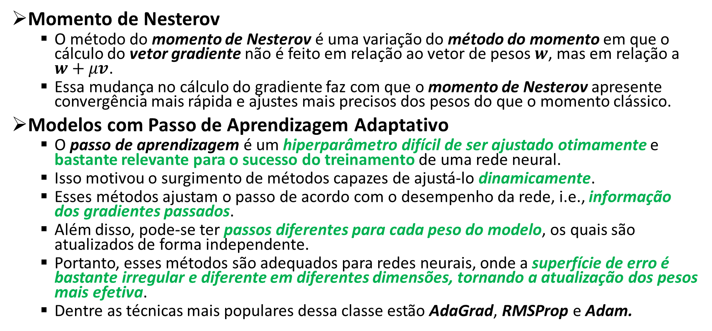
Variações dos algoritmos de otimização dos pesos
Momento de Nesterov
O método do momento de Nesterov é uma variação do método do momento em que o cálculo do vetor gradiente não é feito em relação ao vetor de pesos $w$, mas em relação a $w+μv$.
Essa mudança no cálculo do gradiente faz com que o momento de Nesterov apresente convergência mais rápida e ajustes mais precisos dos pesos do que o momento clássico.
Modelos com Passo de Aprendizagem Adaptativo
O passo de aprendizagem é um hiperparâmetro difícil de ser ajustado otimamente e bastante relevante para o sucesso do treinamento de uma rede neural.
Isso motivou o surgimento de métodos capazes de ajustá-lo dinamicamente.
Esses métodos ajustam o passo de acordo com o desempenho da rede, i.e., informação dos gradientes passados.
Além disso, pode-se ter passos diferentes para cada peso do modelo, os quais são atualizados de forma independente.
Portanto, esses métodos são adequados para redes neurais, onde a superfície de erro é bastante irregular e diferente em diferentes dimensões, tornando a atualização dos pesos mais efetiva.
Dentre as técnicas mais populares dessa classe estão AdaGrad, RMSProp e Adam.
Notes:
A vantagem do momento de Nesterov sobre o momento clássico reside na forma como ele lida com o problema de oscilações em torno do mínimo global durante a otimização.
No momento clássico, o otimizador acumula o momento e o aplica diretamente ao gradiente no ponto atual para atualizar os pesos. Isso significa que o impulso é aplicado antes de avaliar o gradiente no ponto atual, o que pode levar a oscilações em torno do mínimo global. Essas oscilações podem retardar a convergência e impedir que o otimizador alcance a solução ótima.
Por outro lado, o momento de Nesterov corrige essa questão. Em vez de calcular o gradiente no ponto atual, ele estima o gradiente no próximo ponto, levando em consideração o momento acumulado anteriormente. Essa estimativa é baseada na direção do momento anterior e permite que o otimizador faça ajustes mais precisos antes de atualizar os pesos.
Essa correção na estimativa do gradiente oferece duas principais vantagens em relação ao momento clássico:
Melhor convergência: O momento de Nesterov ajuda a reduzir as oscilações em torno do mínimo global, permitindo uma convergência mais rápida e eficiente. Ao fazer uma correção na direção do momento antes de calcular o gradiente, ele evita que o otimizador "passe direto" pelo mínimo e oscile em torno dele.
Ajustes mais precisos: Ao estimar o gradiente no próximo ponto, levando em conta a direção do momento anterior, o momento de Nesterov permite ajustes mais precisos nos pesos. Isso é especialmente útil em áreas onde a superfície de erro é curvada, pois evita atualizações excessivamente grandes ou pequenas que podem dificultar a convergência.
Em resumo, a principal vantagem do momento de Nesterov sobre o momento clássico é a correção das oscilações em torno do mínimo global durante a otimização. Isso resulta em uma convergência mais rápida e ajustes mais precisos nos pesos, melhorando assim o desempenho do algoritmo de otimização.
O AdaGrad é adequado para funções objetivo onde a curvatura do espaço de busca (superfície de erro) é diferente em diferentes dimensões, permitindo uma otimização mais efetiva dada a customização do tamanho do passo em cada dimensão.
Para mais informações sobre esses Modelos com Passo de Aprendizagem Adaptativo vejam:
[1] GOODFELLOW, I., BENGIO, Y., COURVILLE, A., Deep Learning, MIT Press, 2016. HAYKIN, S. Neural Networks and Learning Machines, 3rd edition, Prentice-Hall, 2008.
[2] https://towardsdatascience.com/adaptive-learning-rate-adagrad-and-rmsprop-46a7d547d244

Slide 14
Inicialização dos Pesos
Uma vez que os métodos de treinamento de redes neurais MLP são iterativos, eles dependem de uma inicialização dos pesos.
Como os métodos são de busca local, a inicialização pode afetar drasticamente a qualidade da solução obtida.
O ponto de inicialização pode determinar se o algoritmo converge, sendo alguns pontos iniciais tão instáveis que o algoritmo encontra dificuldades numéricas (representações numéricas: underflow e overflow) e falha completamente em convergir (e.g., desaparecimento e explosão dos gradientes).
O ponto de inicialização também pode fazer com que ocorram variações expressivas na velocidade de convergência (e.g., platôs, pontos de sela).
Uma questão importante da inicialização dos pesos é “quebrar a simetria” entre os nós, ou seja, nós com a mesma função de ativação e conectados às mesmas entradas, devem ter pesos iniciais diferentes, caso contrário, eles terão os mesmos pesos ao longo do treinamento.
Isso, portanto, sugere uma abordagem de inicialização aleatória.
[1] The importance of effective initialization
Notes:
A local search algorithm starts from a candidate solution and then iteratively moves to a neighbor solution; a neighborhood being the set of all potential solutions that differ from the current solution by the minimal possible extent.
Global search is distinguished from local search by its focus on finding the minimum or maximum over the given set, as opposed to finding local minima or maxima. Finding an arbitrary local minimum is relatively straightforward by using classical local optimization methods. Finding the global minimum of a function is far more difficult
O ponto inicial pode determinar se o algoritmo converge, sendo alguns pontos iniciais tão instáveis que o algoritmo encontra dificuldades numéricas e falha completamente.
Se dois nós ocultos com a mesma função de ativação estiverem conectados às mesmas entradas, esses nós deverão ter pesos iniciais diferentes. Se eles tiverem os mesmos pesos iniciais, um algoritmo de aprendizado determinístico aplicado a um custo e modelo determinísticos atualizará constantemente essas duas unidades da mesma maneira. Mesmo que o modelo ou o algoritmo de treinamento seja capaz de usar processos estocásticos para calcular atualizações diferentes para nós diferentes, geralmente é melhor inicializar cada nó para calcular uma função diferente de todas os outros nós.
Referências
[1] https://www.deeplearning.ai/ai-notes/initialization/
[2] ftp://ftp.dca.fee.unicamp.br/pub/docs/gudwin/publications/sbrn98.pdf
[3] https://colab.research.google.com/github/d2l-ai/d2l-en-colab/blob/master/chapter_multilayer-perceptrons/numerical-stability-and-init.ipynb#scrollTo=6tqUWTNKFdsO

Slide 15
Inicialização dos Pesos
Os pesos iniciais são tipicamente obtidos a partir de distribuições gaussianas ou uniformes, não importando muito qual é usada.
No entanto, a escala da distribuição inicial tem um efeito significativo tanto no resultado da otimização quanto na capacidade de generalização da rede.
A ordem de grandeza desses pesos levanta algumas discussões:
Pesos de maior magnitude criam uma maior distinção entre nós (i.e., a quebra de simetria). Por outro lado, isso pode causar problemas de instabilidade.
Pesos de maior magnitude favorecem a propagação de informação, porém, por outro lado, causam preocupações do ponto de vista de regularização (overfitting).
Pesos de magnitude elevada podem levar os nós com funções de ativação do tipo sigmóide a operarem na região de saturação, comprometendo a convergência do algoritmo (desaparecimento do gradiente).
Pesos de magnitude elevada podem levar os nós com funções de ativação do tipo RELU à explosão do gradiente ou dos valores de saída, deixando a rede muito sensível a mudanças dos valores de entrada.
Portanto, na sequência listamos algumas heurísticas para inicialização dos pesos.
Notes:
Large weights in a neural network are a sign of overfitting.
A network with large weights has very likely learned the statistical noise in the training data.
This results in a model that is unstable, and very sensitive to changes to the input variables.
Pesos iniciais muito grandes podem, no entanto, resultar em valores explosivos durante a propagação direta ou retropropagação.
Referências
[1] https://machinelearningmastery.com/introduction-to-weight-constraints-to-reduce-generalization-error-in-deep-learning/#:~:text=Large%20weights%20in%20a%20neural,changes%20to%20the%20input%20variables.
[2] https://www.quora.com/Why-dont-we-initialize-the-weights-of-a-neural-network-to-zero

Slide 16

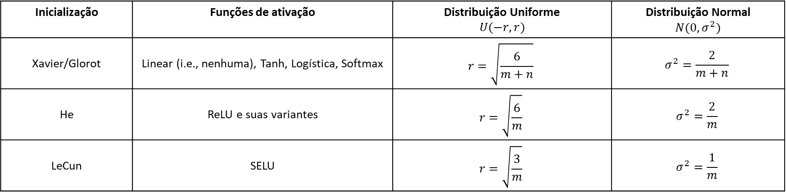
Inicialização dos Pesos
A ideia por trás destas heurísticas é manter a média das ativações igual a zero e suas variâncias constantes ao longo das várias camadas da rede, pois desta forma evita-se o desaparecimento ou a explosão do gradiente.
Considerando uma camada com $m$ entradas e $n$ saídas, temos as seguintes heurísticas para inicializar os pesos sinápticos de seus nós.
Uma heurística para a inicialização dos pesos de bias é inicializá-los com valores nulos. Esta heurística é usada pois se mostra bastante eficiente na maioria dos casos.
Inicialização | Funções de ativação | Distribuição Uniforme $$U(−r,r)$$ | Distribuição Normal $$N(0,σ^{2})$$
Xavier/Glorot | Linear (i.e., nenhuma), Tanh, Logística, Softmax | $$r=\sqrt{\frac{6}{m+n}}$$ | $$σ^{2}=\frac{2}{m+n}$$
He | ReLU e suas variantes | $$r=\sqrt{\frac{6}{m}}$$ | $$σ^{2}=\frac{2}{m}$$
LeCun | SELU | $$r=\sqrt{\frac{3}{m}}$$ | $$σ^{2}=\frac{1}{m}$$
[2] How to find appropriate initialization values
Notes:
empírico: baseado na experiência e na observação, metódicas ou não.
Para mais informações sobre a inicialização dos pesos vejam:
[2] GOODFELLOW, I., BENGIO, Y., COURVILLE, A., Deep Learning, MIT Press, 2016. HAYKIN, S. Neural Networks and Learning Machines, 3rd edition, Prentice-Hall, 2008.
Referência
[1] https://www.deeplearning.ai/ai-notes/initialization/
[2] https://machinelearningmastery.com/weight-initialization-for-deep-learning-neural-networks/

Slide 17
Redes Neurais MLP com SciKit-Learn
Como vimos anteriormente, a biblioteca SciKit-Learn disponibiliza algumas classes para o treinamento de redes neurais multi-layer perceptron.
Entretanto, suas implementações não são flexíveis e não se destinam a aplicações de larga escala.
A biblioteca SciKit-Learn não oferece suporte a GPUs.
Para implementações de modelos de aprendizado profundo escaláveis, muito mais rápidos, flexíveis e baseados em GPU, devemos utilizar bibliotecas como:
Tensorflow: criada pela equipe Google Brain do Google.
PyTorch: criada pela Meta AI (antigo Facebook).
MXNet: criada pela Apache.
Theano: criada pela Universidade de Montreal (primeira versão) e mantida posteriormente pela equipe de desenvolvedores do pacote PyMC sob o nome de Aesara.
Entre outras: https://scikit-learn.org/stable/related_projects.html#related-projects
Notes:
Para mais informações sobre a implementação de redes MLP na biblioteca SciKit-Learn, visite o seguinte site:
https://scikit-learn.org/stable/modules/neural_networks_supervised.html

Slide 18
Tarefas
Quiz: “T320 - Quiz – Redes Neurais Artificiais (Parte VII)” que se encontra no MS Teams.
Projeto: Projeto #2.
Projeto está no github e pode ser feito em grupos de no máximo 3 alunos.
Entrega: 25/06/2023 até às 23:59.
Leiam os enunciados atentamente.
Apenas um integrante do grupo precisa fazer a entrega.
Mas, não se esqueçam de colocar os nomes de todos os integrantes do grupo.
Notes:
Projeto #2: https://mybinder.org/v2/gh/zz4fap/t320_aprendizado_de_maquina/main?filepath=projeto%2Fprojeto_2_T320_1S2022.ipynb
Projeto #2: https://colab.research.google.com/github/zz4fap/t320_aprendizado_de_maquina/blob/main/projeto/projeto_2_T320_1S2022.ipynb

Slide 19
Obrigado!

Slide 20
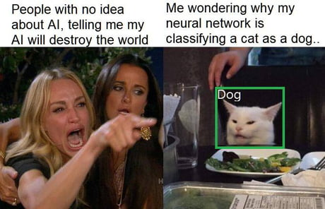
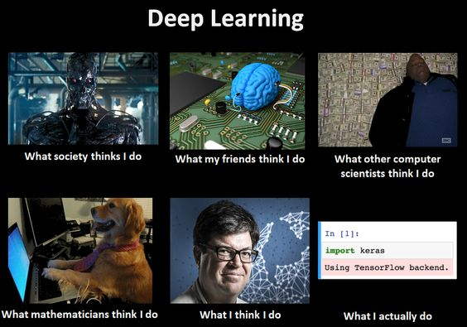





Slide 21
Figuras

Slide 22


$$J_{e}(a)$$
platô
$$a$$
mínimo local
mínimo global

Slide 23

Algumas visões práticas de algoritmos de aprendizado
Versão Online
$$\frac{∂J\left(x(n) | w(k)\right)}{∂w_{i,j}^{m}}=\frac{1}{N_{M}}\sum_{j=1}^{N_{M}}{\frac{∂{\left(d_{j}\left(n\right)−y_{j}\left(n\right)| w(k)\right)}^{2}}{∂w_{i,j}^{m}}}=\frac{1}{N_{M}}\sum_{j=1}^{N_{M}}{\frac{{∂e}_{j}^{2}\left(n| w(k)\right)}{∂w_{i,j}^{m}}}=∇J_{n}\left(w(k)\right).$$

